Slide 1
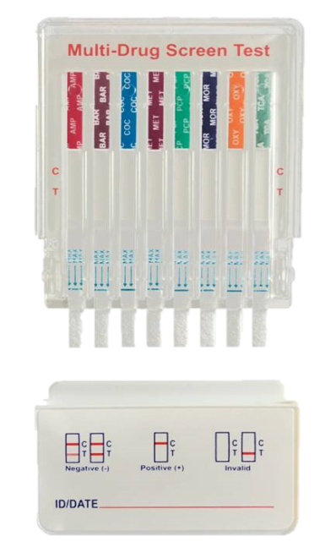
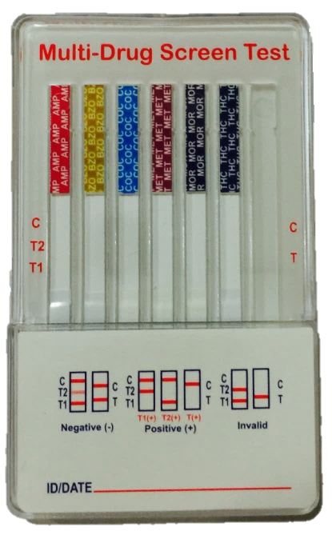
Con sistema Anti-inundación, único en el mercado
Antidoping
Asertividad de un 97%
No invasiva
Prueba rápida de flujo lateral, fácil de usar
1 - 12 Drogas en un mismo panel
Inmuno ensayo cualitativo en un solo paso
Tecnología anti-inundamiento (evita saturación)
Hecho en Estados Unidos (US)
Aprobadas y Certificadas por FDA, CE y Cofepris
Cumplen con GMP y Regulaciones ISO
Días
Resultados
visibles de
2 a 5 minutos

Slide 2
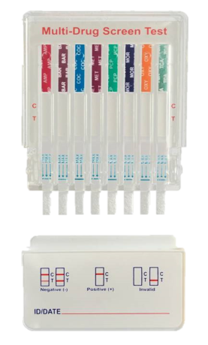
Combinaciones Disponibles
Cat. | Droga | Presentación
W334 | Multi-Drug Test 3 in 1 (COC-AMP-THC) | 25 Pruebas
W254 | Multi-Drug Test 5 in 1 (COC-AMP-mAMP-THC-OPI) | 25 Pruebas
W264 | Multi-Drug Test 6 in 1 (COC-AMP-mAMP-THC-OPI-BZO) | 25 Pruebas
Cat. | *Entrega inmediata Droga | Presentación
W154 | Multi-Drug Test 5 in 1 (COC-AMP-THC-OPI-PCP) | 25 Pruebas
W354 | Multi-Drug Test 5 in 1 (COC-mAMP-THC-OPI-PCP) | 25 Pruebas
W454 | Multi-Drug Test 5 in 1 (COC-AMP-mAMP-THC-MOR) | 25 Pruebas
W554 | Multi-Drug Test 5 in 1 (COC-mAMP-THC-OPI-MDMA) | 25 Pruebas
W654 | Multi-Drug Test 5 in 1 (COC-mAMP-THC-OPI-BZO) | 25 Pruebas
W754 | Multi-Drug Test 5 in 1 (COCIAMP-THC-OPI-BZO) | 25 Pruebas
W164 | Multi-Drug Test 6 in 1 (COC-AMP-mAMP-THC-OPI-PCP) | 25 Pruebas
 | *Mayoreo o sobre pedido

Slide 3
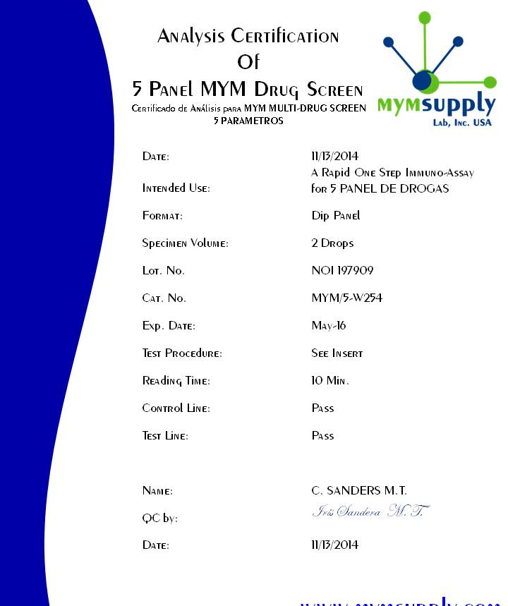
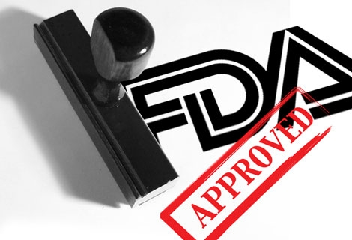
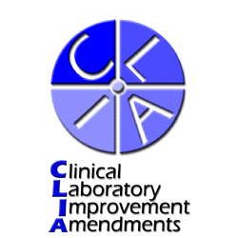
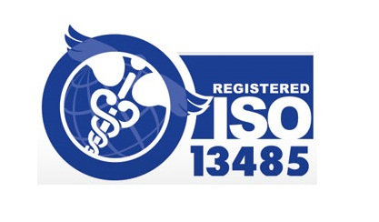
Antidoping
Confiable
Certificados de Análisis (COA)
Cada lote de producción, es sometido a un riguroso Control de Calidad bajo las Normas de GMP en Estados Unidos (USA) obteniendo con esto un Certificado de Análisis por Lote de producto.
Cada Kit de antidoping debe venir con Inserto y C. de Análisis en su Caja.
Certificaciones
Distribuido por:
Producto Registrado ante:
Manzanillo No. 89 Int.110 Col. Roma Sur
Delegación Cuauhtémoc Mexico CDMX.
TEL: (55)5264 4553 FAX: (55) 5264 4459
www.grupomoscaro.com
asistente@grupomoscaro.com

